Slide 1
UBND QUẬN LONG BIÊN
TRƯỜNG MẦM NON NGỌC THỤY
Lĩnh vực : Phát triển ngôn ngữ
Đề tài: Truyện: “Người bạn tốt ”
Giáo viên: Thu Hường – Hồng Phương
Lứa tuổi: MGN 4-5 tuổi
Năm học: 2022 -2023

Slide 2
I. Mục đích - yêu cầu:
1. Kiến thức:
- Trẻ nhớ tên truyện, tên tác giả
- Trẻ hiểu nội dung truyện: truyện nói về sự giúp đỡ lẫn nhau của 2 người bạn Linh và Trang.
2. Kỹ năng:
Trẻ nghe hiểu và trả lời câu hỏi của cô rõ, mạch lạc và nói câu trọn vẹn
3. Thái độ:
Giáo dục trẻ biết giúp đỡ bạn bè khi họ gặp khó khăn, biết cảm ơn khi dược người khác giúp đỡ

Slide 3
II. Chuẩn bị:
Hình ảnh nội dung truyện “Người bạn tốt”
Nhạc kể chuyện, nhạc bài hát : “Cháu đi mẫu giáo””
Video truyện “Người bạn tốt”

Slide 4
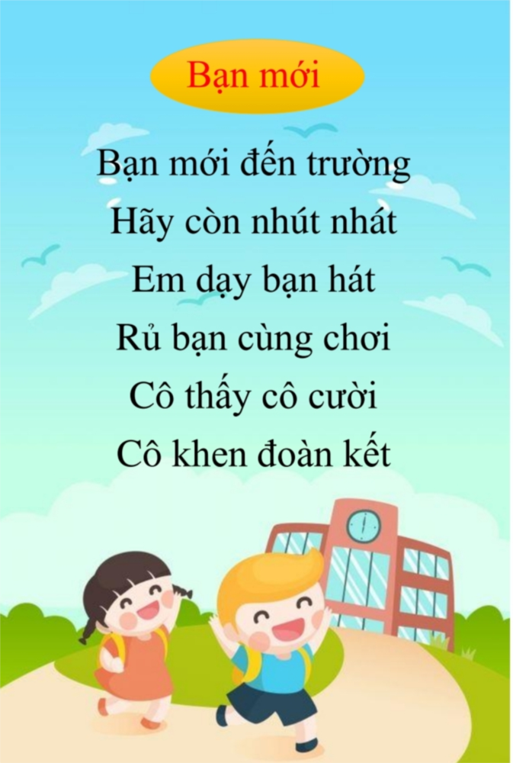
III. Phương pháp, hình thức tổ chức:
Hoạt động 1: Ổn định tổ chức
Cô và trẻ đọc bài thơ: “Bạn mới”

Slide 5
Trò chuyện:
Các con vừa đọc bài thơ gì ?
Trong bài thơ có ai?
Bạn nhỏ đã giúp đỡ bạn mới như thế nào?

Slide 6

2.Hoạt động 2: Phương pháp, hình thức tổ chức:
- Giới thiệu Tên truyện “Người bạn tốt”
Tên tác giả: Hoàng Thị Hà.
Cô kể lần 1: Cô kể diễn cảm với nhạc kể chuyện
* Cô kể lần 2: Cô kể + tranh minh họa

Slide 7
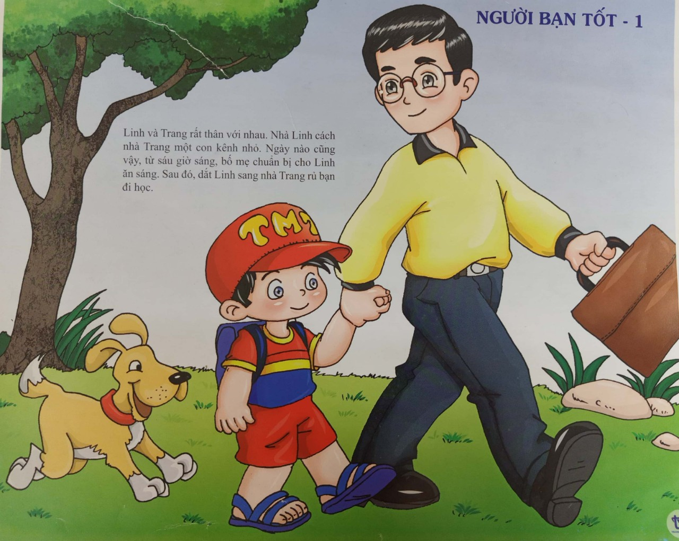
Truyện : Người bạn tốt

Slide 8
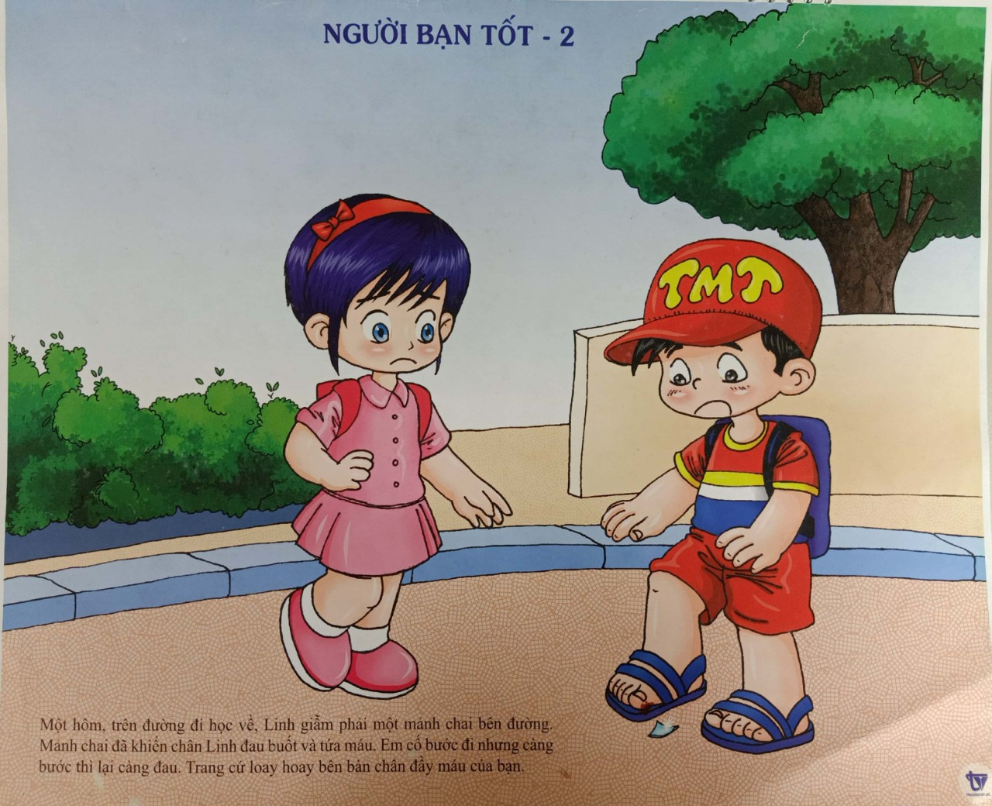

Slide 9
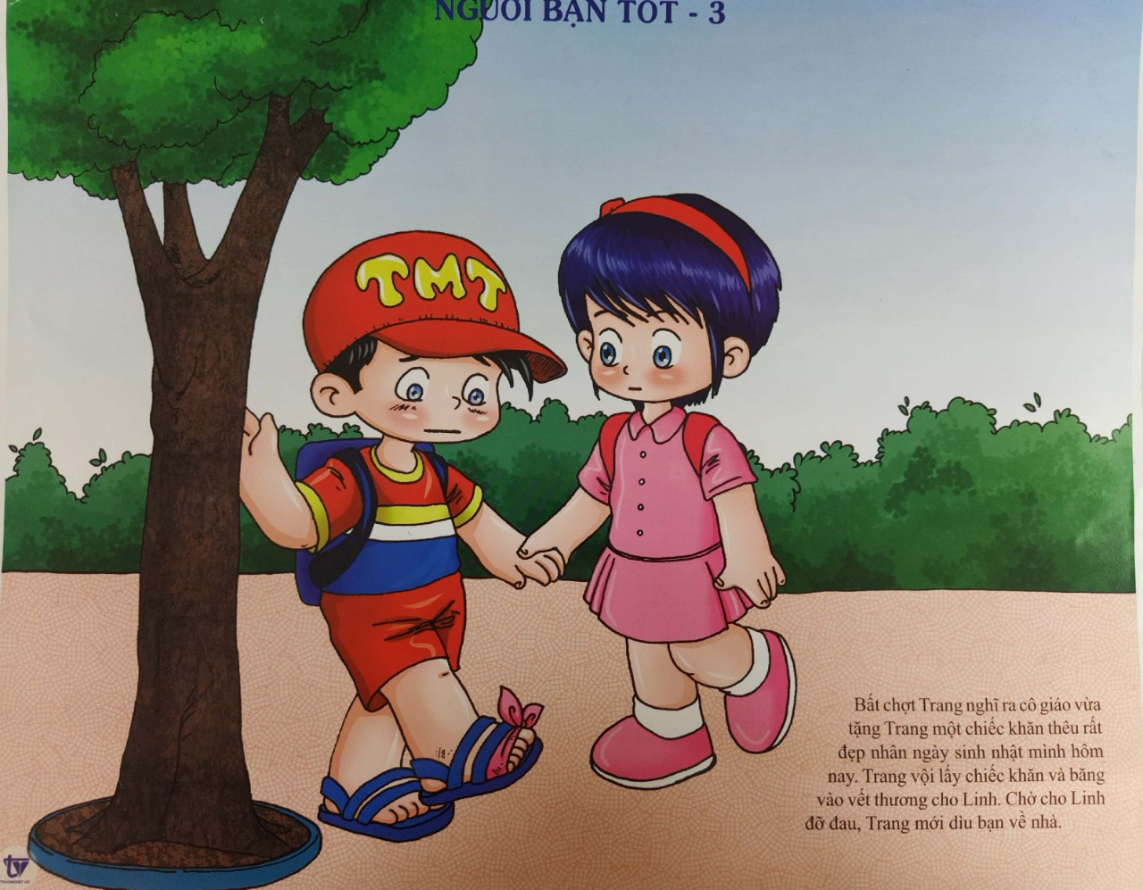

Slide 10
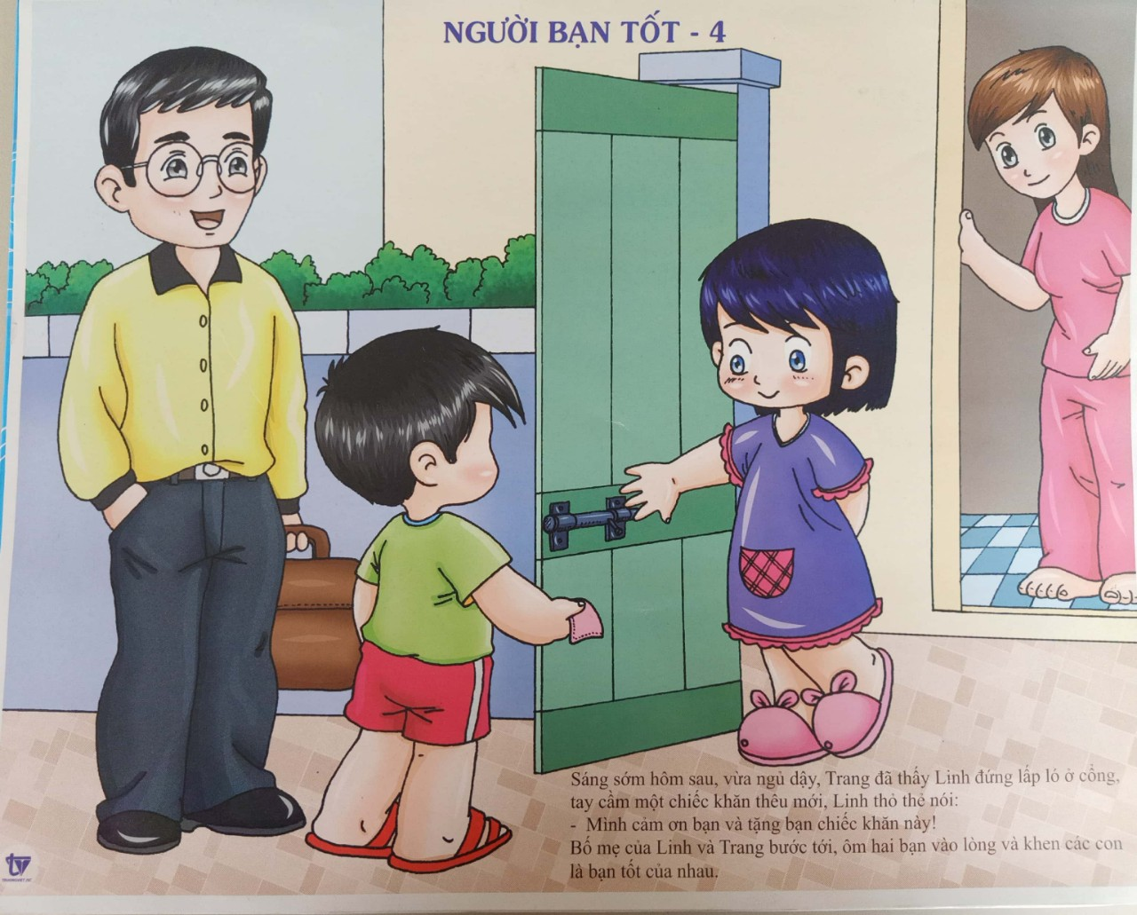

Slide 11
- Đàm thoại với trẻ về nội dung câu chuyện:
+ Trong câu chuyện có những nhân vật nào?
+ Linh và Trang thân nhau như thế nào?
+ Trên đường đi học, ai đã gặp khó khăn? Ai đã giúp ai?
+ Các con đã giúp đỡ các bạn của mình như thế nào?
+ Qua câu chuyện, các con cần phải làm gì để học tập 2 bạn?
- Cô nhắc lại những câu trả lời đúng của trẻ
=> Cô kết luận:
+ Các con phải biết giúp đỡ bạn bè khi họ gặp khó khăn
+ Biết cảm ơn khi được người khác giúp đỡ
-> như vậy mới được gọi là bé ngoan.
Tổ chức cho trẻ đi xem phim: (Trình chiếu video phim truyện “Người bạn tốt” )

Slide 12
3.Hoạt động 3: Kết thúc:
- Nhận xét giờ học
- Tuyên dương trẻ
- Hát “Cháu đi mẫu giáo”

